Slide 1
Самозанятость в РФ, условия,
организация, эффективность
Лескин К., 9892

Slide 2

Определение
Самозанятость - форма получения вознаграждения за свой труд непосредственно от заказчиков, в отличие от наёмной работы.

Slide 3
Почему форма самозанятости сейчас так актуальна?

Slide 4
Стремительное развитие технологий
Желание людей зарабатывать благодаря той деятельности, которая им приносит удовольствие
Получение миллионами граждан серого незафиксированного дохода
Период кризиса 2020 года, который дал понять, что работодатель не сможет обеспечить стабильность дохода своих работников

Slide 5

Для кого?
Зарегистрировать себя в качестве самозанятого могут физ. лица, которые вместе с этим уже могут работать по трудовому договору или ГПХ, а также являться ИП.
Для тех, кто оказывает на постоянной основе (не разово) услугу или реализацию товара и получает за это доход.

Slide 6
Отличия от ИП
У самозанятых нет фиксированного ежегодного взноса в налоговую, как у ИП.
Для сохранения статуса самозанятого важно в сумме за год получать выручку не более 2,4 млн рублей и не нанимать сотрудников, то есть получать выручку только от личного профессионального труда.

Slide 7
Плюсы и минусы для физ. лиц

Slide 8
+
Ставка налогообложения 4% вместо 13%.
+
Участие в системе ОМС остаётся актуальным даже без получения дохода за целый год.
+
Возможность совмещения с основной работой в найм или предпринимательской деятельностью.
+
Денежная компенсация для ново-зарегестрированных и подростков до 18 лет.

Slide 9
Налог в 4% отчисляется только по факту получения выручки. Действует правило:
«Не заработал - не плати налог».
+
При несвоевременной уплате налога выставляется штраф в размере 20% от выручки за месяц. Повторный штраф предусматривает 100% выручки за месяц.
-
Легкая система уплаты налога в мобильном приложении без каких-либо дополнительных документов.
+

Slide 10
Почти что одни плюсы. Однако есть «НО»

Slide 11
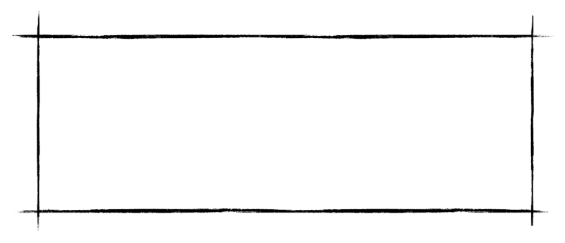
1
Те, кто в течение жизни занимался в большей степени деятельностью в качестве самозанятого, имеют возможность при выходе в пенсионный возраст получать только социальную пенсию в размере менее 6000 в месяц.

Slide 12
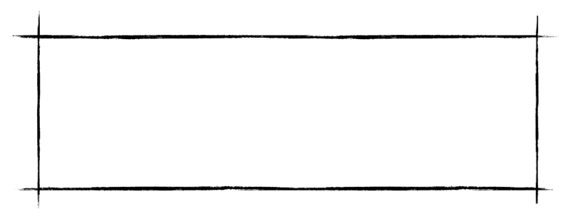
2
Главный минус для гражданина РФ - это, в целом, уплата налога. Ведь как бы не говорили, что вместо 13% самозанятому необходимо платить лишь 4% от месячной выручки, ранее этот налог составлял 0%.

Slide 13
Вывод

Slide 14
Вывод очень прост:
1
Государство получит то, что хочет:
дополнительный сбор налогов
базу тех, кто ранее был в «серой зоне»
2
Для граждан переход на данную систему без множества льгот является неоправданным.

